Slide 1
«Семья Фондеркиных»
Республиканская акция «Моя семья»
номинация «Самая дружная семья»
Автор: Фондеркина Екатерина Геральдовна

Slide 2
Наша дружная семья это:
папа – Алексей Анатольевич
мама - Екатерина Геральдовна
и дети: Виктория, Карина, Никита, Мария, Ева, Ариана.

Slide 3
Мы дружно справляем семейные праздники

Slide 4
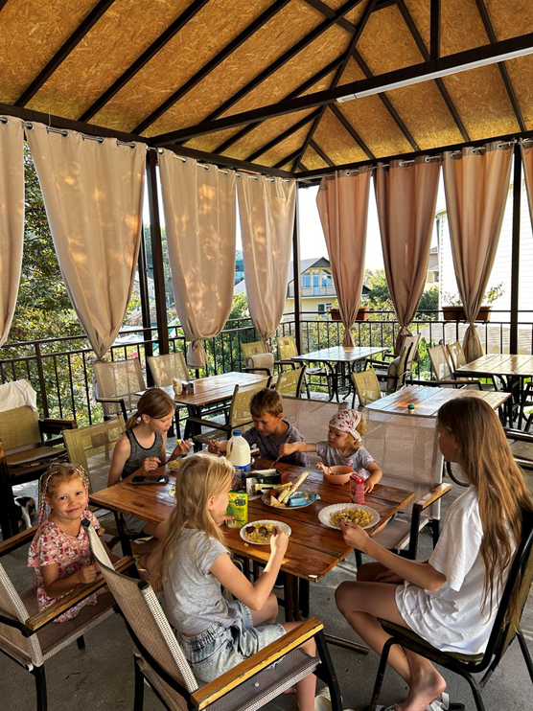
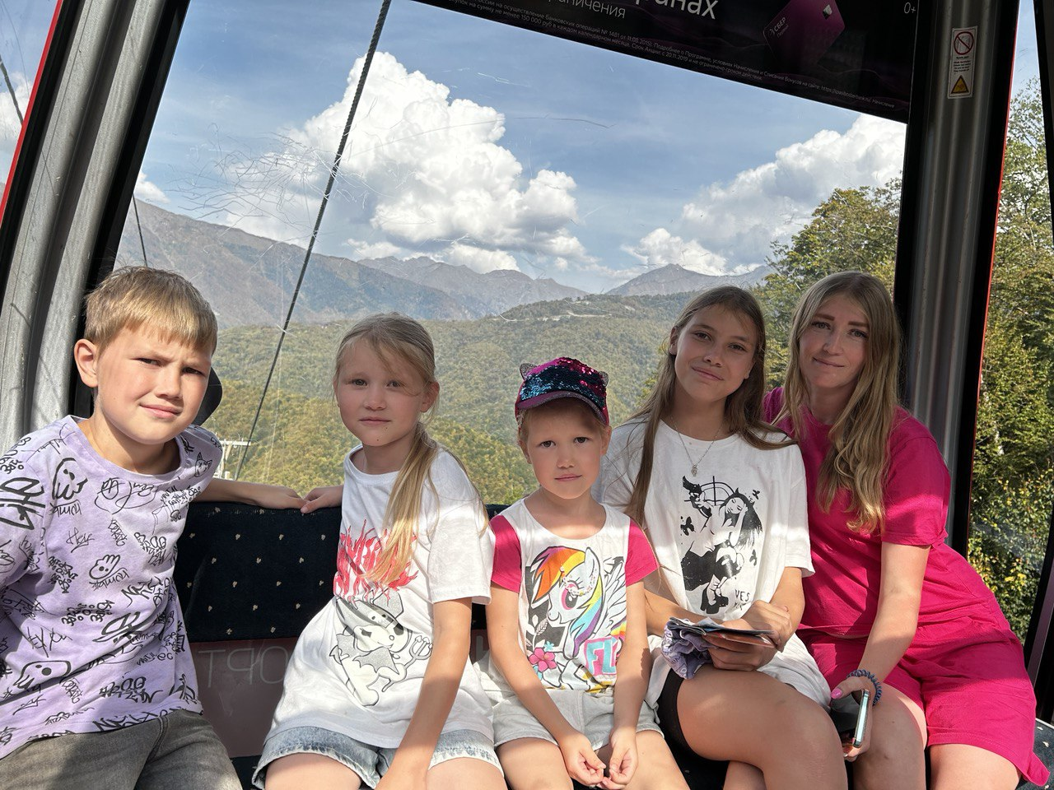
Семейная традиция – отдых на море

Slide 5
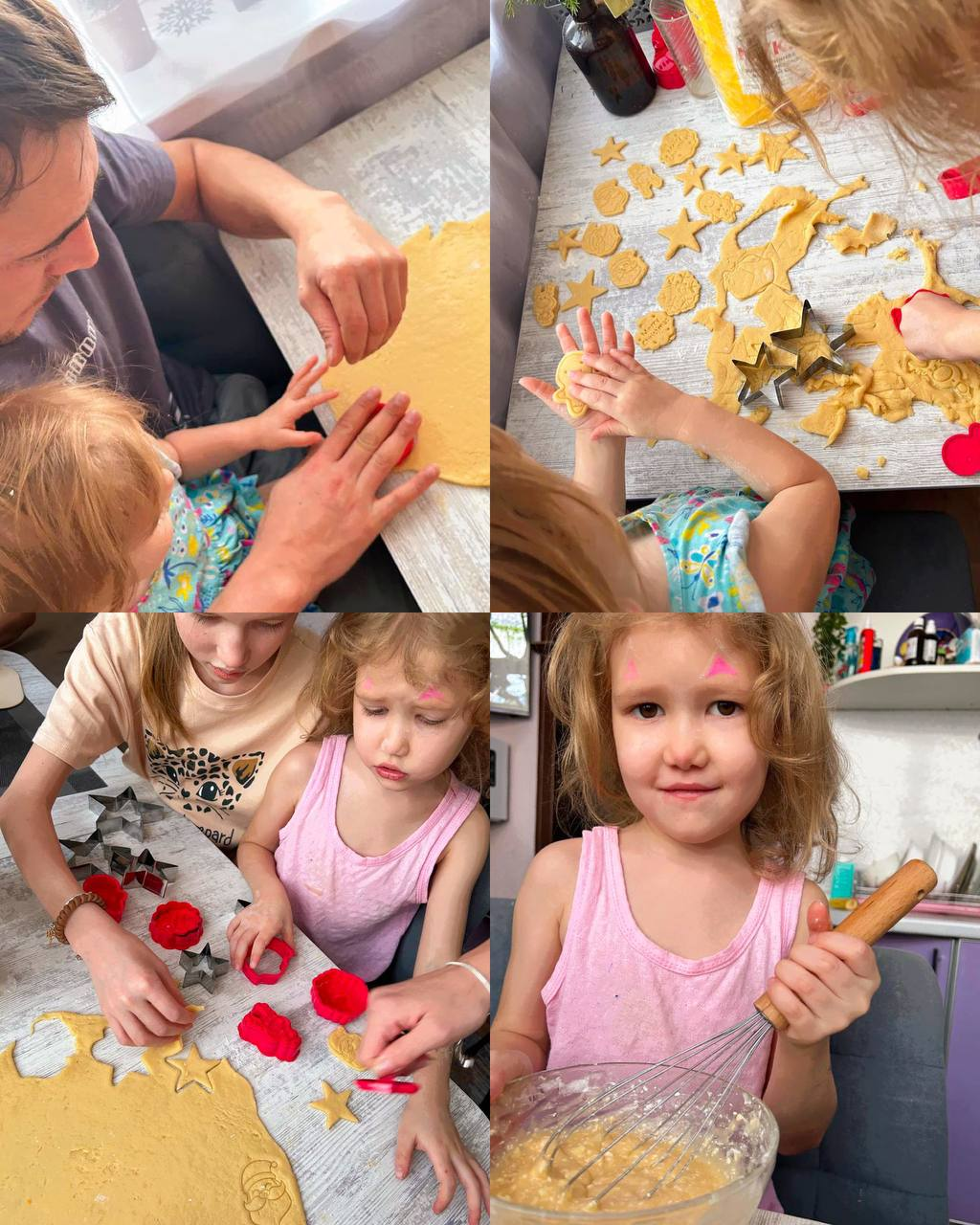
Папа многому научит

Slide 6
А скоро нас будет – 9!

